Slide 1
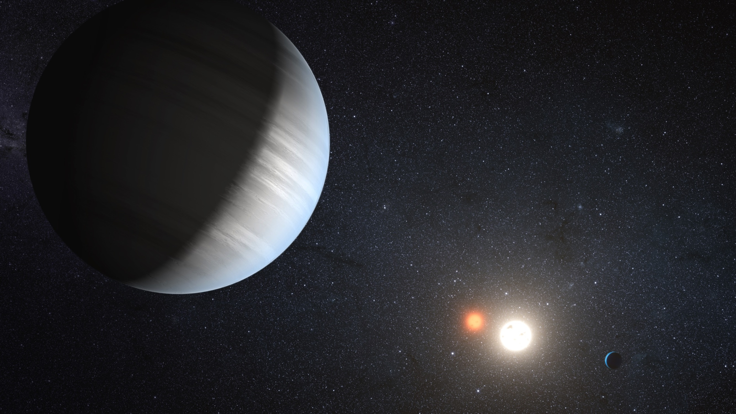
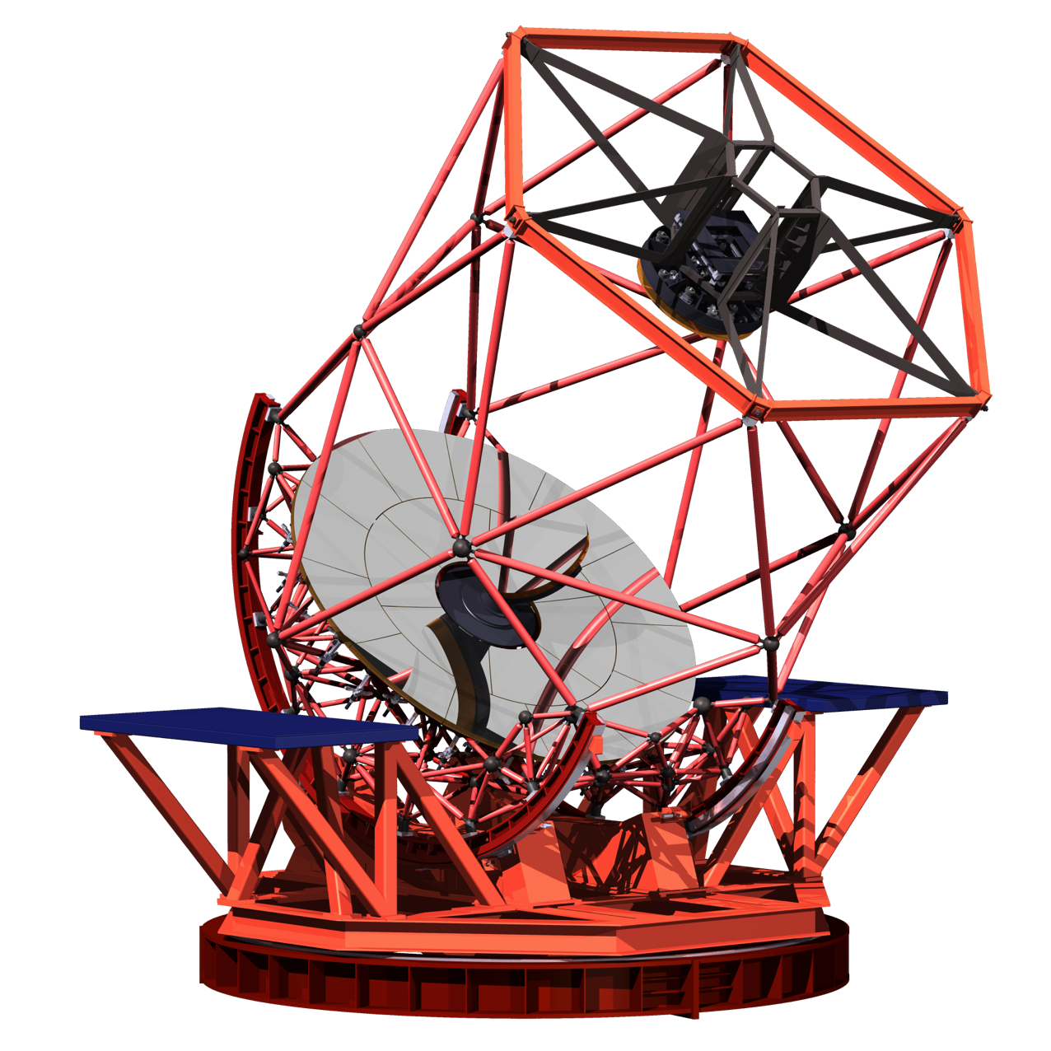
S1 装置開発と観測
望遠鏡および可視光と赤外線の観測装置の開発を行います。
観測技術だけでなく、光学、電気、機械の基本を学べます。
毎年各学生がそれぞれの1つのテーマを担当したり、組み合わせて1つの装置を完成させています。
長田哲也 教授
栗田光樹夫 准教授
木野勝 助教

Slide 2
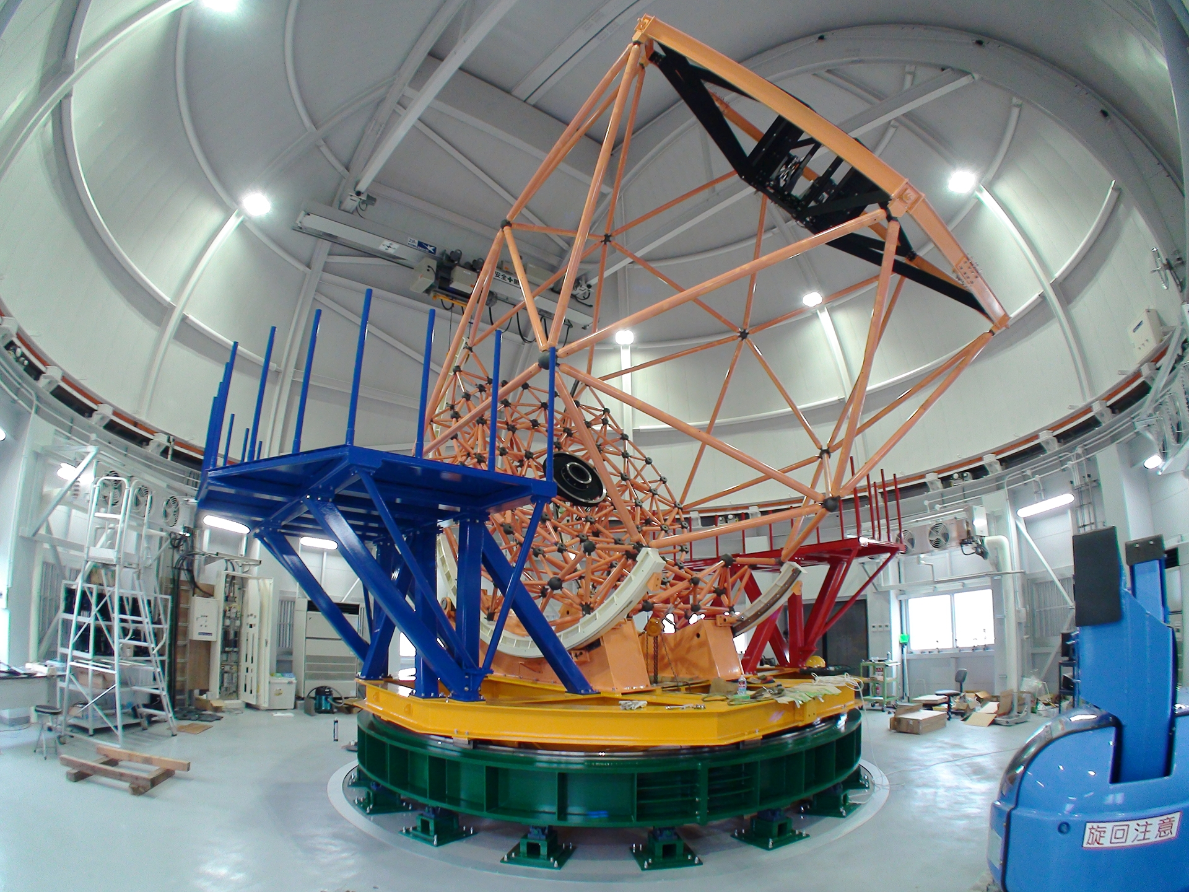
アジア最大の3.8m望遠鏡

Slide 3
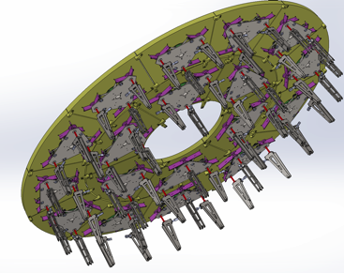
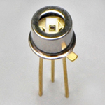
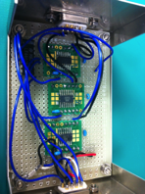
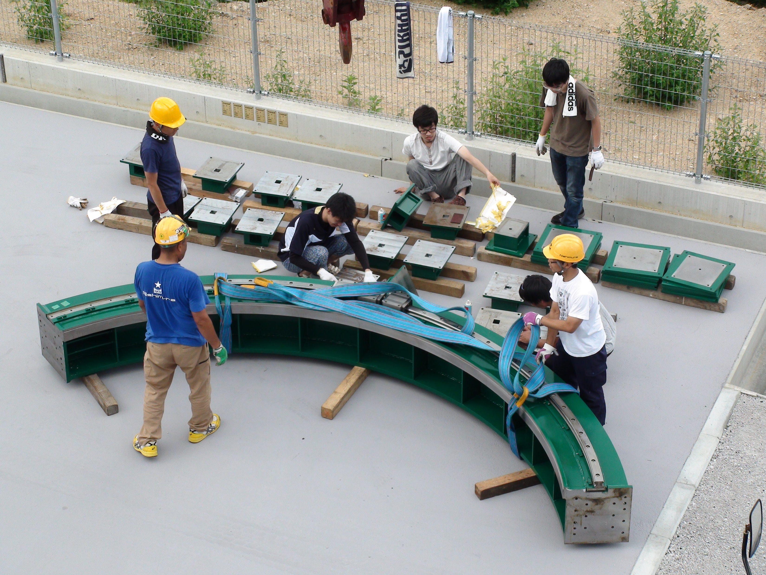
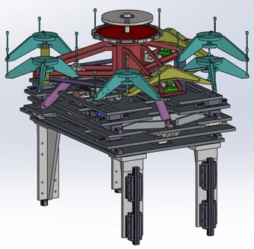
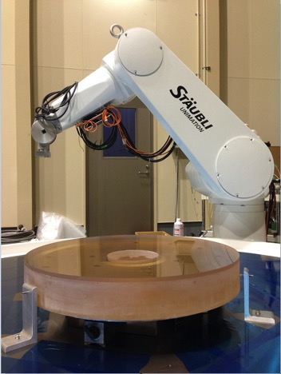
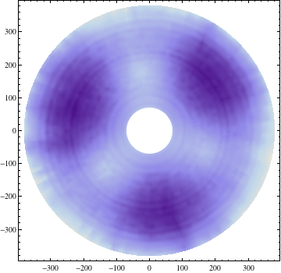
最近の実績
補償光学
  波面センサ
鏡計測装置
干渉計
単素子精密測光器
データ解析アルゴリズム
観測シミュレーション
精密測光器
オプトメカニクス

Slide 4
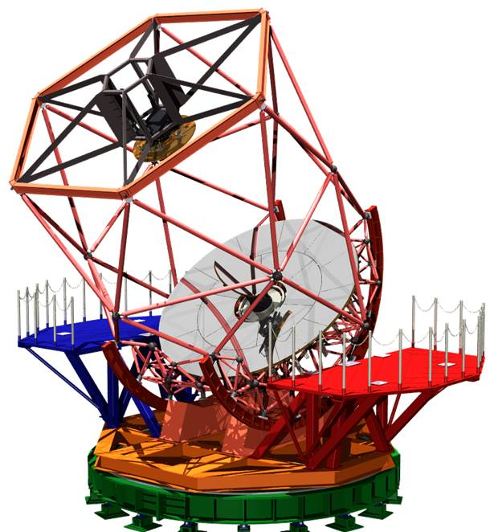
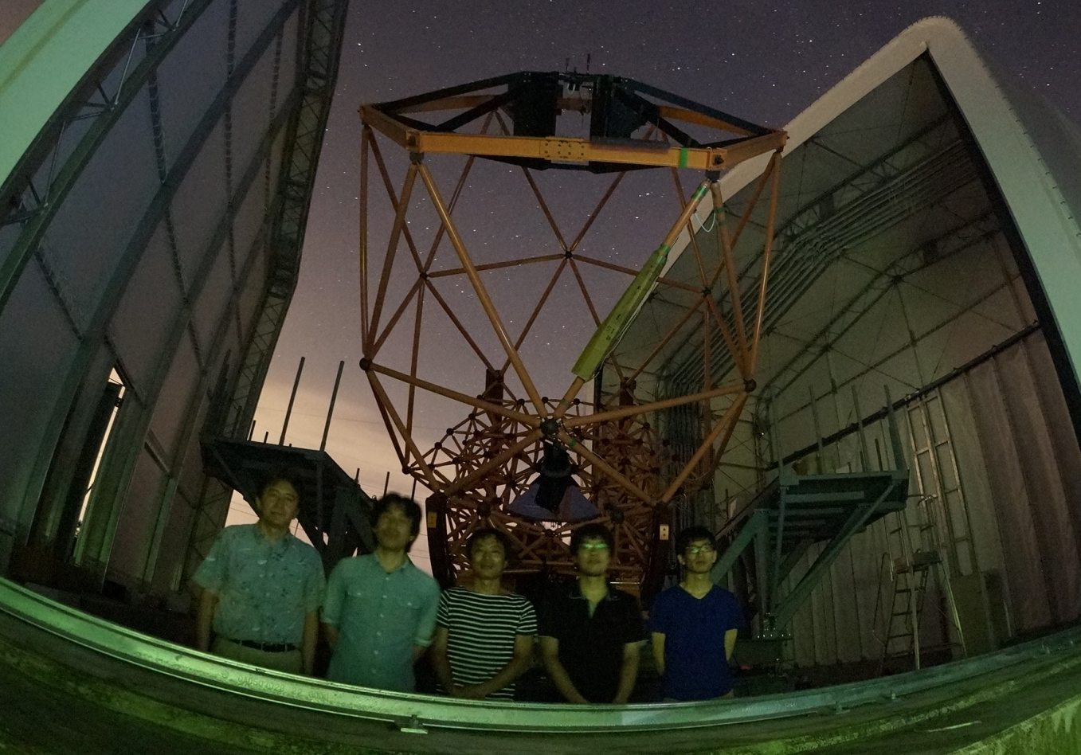
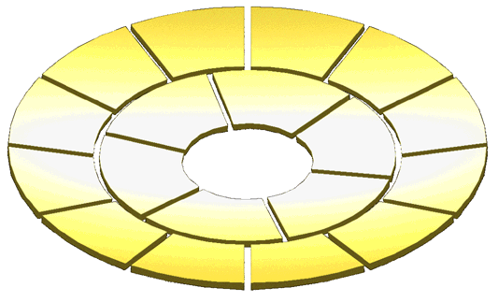
アライメント用波面センサ

Slide 5
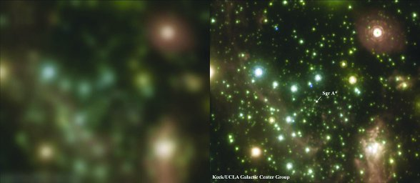
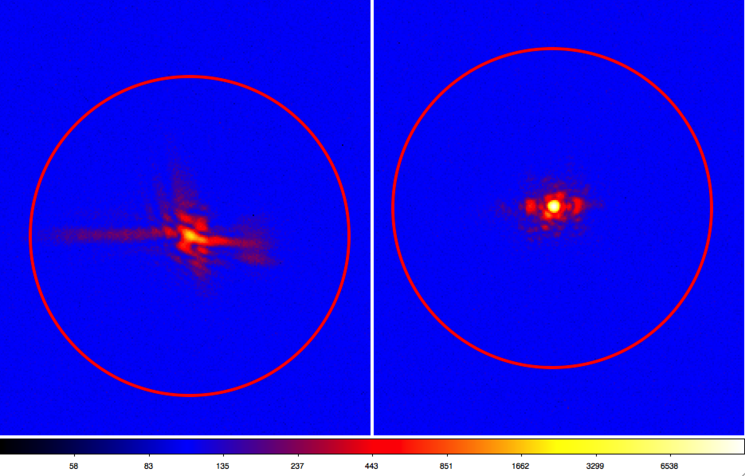
極限補償光学用波面センサ
よその星の惑星を直接見る超高分解能・超高コントラストな観測装置の開発
光学を中心に装置全般を学べます
ピーク強度8倍！！
補償光学の実例
Caltech center groupより
京大実験室での試験
補償光学OFF→補償光学ON

Slide 6
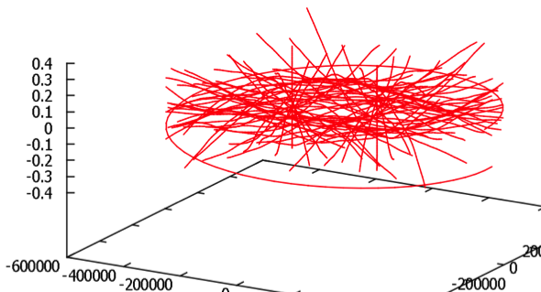

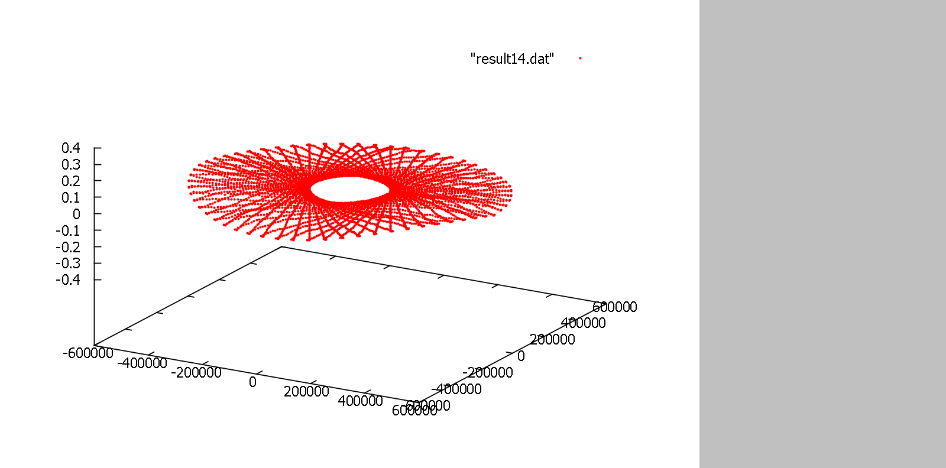
計測とデータ処理アルゴリズム
ナノレベルの形状計測装置とデータ処理アルゴリズムの開発
計測学を学べます
従来方式
本方式
開発中の鏡面計測装置

Slide 7
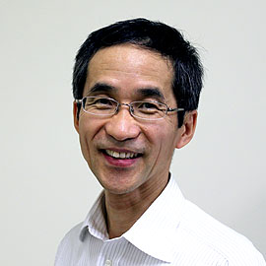
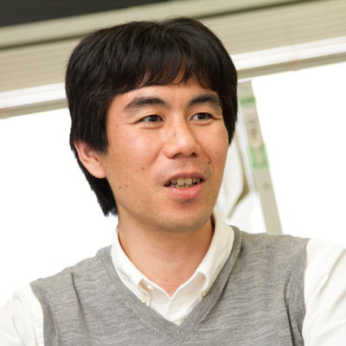

事務的なこと
前期（院試まで）：1回/週のゼミ
  光学
後期（院試後） ：課題研究
  実験開発
スタッフ
  長田教授、栗田准教授、木野助教、山本広大研究員

Slide 9
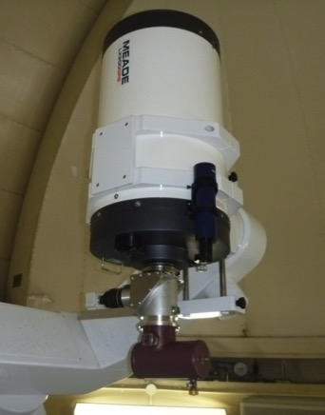
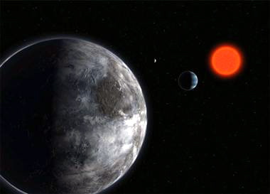
近赤外線精密測光器
星の明るさの変化から系外惑星の大気を調べる
天文観測装置の全般
star
planet
Light curve
Brightness
Time

